Slide 1



Design Thinking
Giovana Fadini

Slide 2
Conceito
De acordo com Tim Brown (2008), o design thinking se apresenta como uma maneira de pensar baseada nos conceitos do design, juntamente com uma metodologia centrada no usuário para resolver problemas complexos.
Neste capítulo, tomaremos como definição a ideia de Tim Brown et al. (2017) de que o design thinking é um método com o objetivo de gerar novas ideias, buscando resolver as necessidades reais do usuário.

Slide 3
Design Thinking
A metodologia do design thinking tem como característica ser colaborativa, experimental, centrada nas pessoas e apresentar soluções de maneira criativa. O pensamento do design thinking está baseado na busca por solucionar problemas de diversas ordens de complexidade. Contudo, você deve lembrar que o design thinking não busca desenvolver novos produtos ou serviços, mas sim resolver os problemas com foco nas demandas das pessoas ou seja nas necessidades dos usuários.

Slide 4
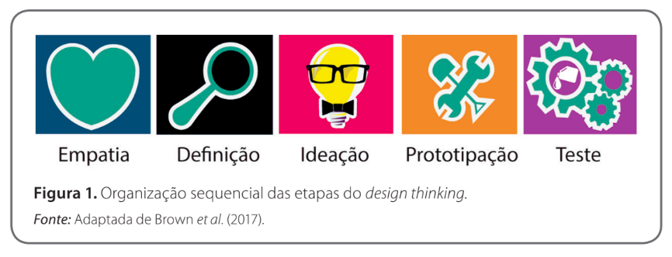
Fases Design Thinking
Usamos como referência a organização feita por Tim Brown et al. (2017), que divide a metodologia em cinco etapas, como na Figura abaixo:

Slide 5
Fases Design Thinking
Empatia
É quando inicia o processo, isto é, a etapa de levantamento de dados. Nesse momento, você deve buscar reunir o maior número de informações sobre o produto ou serviço que está desenvolvendo. Buscar os usuários do produto ou serviço é fundamental, assim como questionar os pontos fracos do produto e analisar como esse usuário interage com ele. Por exemplo, se for uma embalagem de sabão para roupas, você pode verificar desde como esse produto está apresentado no seu local de venda (expositores) até a maneira como o consumidor o condiciona em sua residência (se guarda dentro de armários ou deixa exposto, por exemplo).
Ferramentas que podem ser utilizadas: questionários sobre usabilidade e storytelling.

Slide 6
Fases Design Thinking
Definição
Após ter realizado o levantamento de dados, é preciso trabalhar com esses dados, ou seja, interpretá-los com o objetivo de definir o problema que será solucionado ao final. É importante delimitar esse problema, de forma a não desenvolver um projeto que não atenda às questões levantadas na fase anterior. Algumas ferramentas que podem ser utilizadas para definir o problema de pesquisa são os mapas conceituais, com o objetivo de apresentar aos envolvidos uma visão geral da problemática. Para essa ferramenta, é interessante realizar um trabalho coletivo, no qual todos os colaboradores possam expressar a sua visão. Ao final, todos conseguem enxergar o problema a partir de uma perspectiva coletiva.
Ferramenta utilizada: realizar um trabalho coletivo, no qual todos os colaboradores possam expressar a sua visão.

Slide 7
Fases Design Thinking
Ideação
Depois de definida a problemática a ser solucionada, é o momento de começar a buscar soluções. A etapa de ideação — ou de idear — é o momento em que a equipe se reúne para, de maneira coletiva, apresentar ideias. Nesse momento, todos da equipe devem gerar muitas ideias com o objetivo de solucionar o problema. Quanto maior for a quantidade de ideias apresentadas, maiores as possibilidades de inovação no que está sendo desenvolvido.
Ferramenta que pode ser utilizada nessa fase é o brainstorm

Slide 9
Fases Design Thinking
Prototipação
Essa é a etapa em que se começa a dar forma à solução esperada. Após analisar as ideias apresentadas na etapa anterior, inicia-se o processo de selecionar as ideias que são viáveis de serem aplicadas a essa problemática. Aqui consideram-se fatores tecnológicos, econômicos, entre outros que podem inviabilizar o desenvolvimento da ideia. A equipe pode ter pensado como solução um tecido tecnológico que mantenha a pele resfriada, por exemplo, mas se a empresa não dispõe de recursos ou não tem interesse em investir nesse tipo de tecnologia, a solução torna-se inviável.
Ferramenta que pode ser utilizada: maquetes e protótipos 3D

Slide 10
Fases Design Thinking
Thinking
Teste
Essa é a última etapa, mas ela não deve ser esquecida ou diminuída pela equipe. Após ter desenvolvido o protótipo do produto, o teste é o momento no qual é verificada a usabilidade desse produto. É nessa etapa que é possível observar a relação do usuário com esse produto se a solução encontrada resolve de fato a problemática inicial do processo.
Ferramentas que podem ser utilizadas: matriz FOFA (forças, oportunidades, fraquezas e ameaças) ou ainda um estudo de
tendências.

Slide 11
Vídeo Design Thinking
https://www.youtube.com/watch?v=5xRSOltxXnU

Slide 12
Desafio
O design thinking busca resolver as problemáticas complexas encontradas em produtos e serviços. Para encontrar essas soluções, essa metodologia está centrada nas necessidades reais do usuário.
Para entender essas necessidades, existem várias etapas que ajudam a elaborar a solução dos problemas de maneira criativa durante a aplicação da metodologia. As etapas apresentadas por Tim Brown servem para guiar a equipe no desenvolvimento de um novo projeto, com o foco na inovação. Podemos aplicar o design thinking em muitas situações. Imagine a seguinte situação:

Slide 13
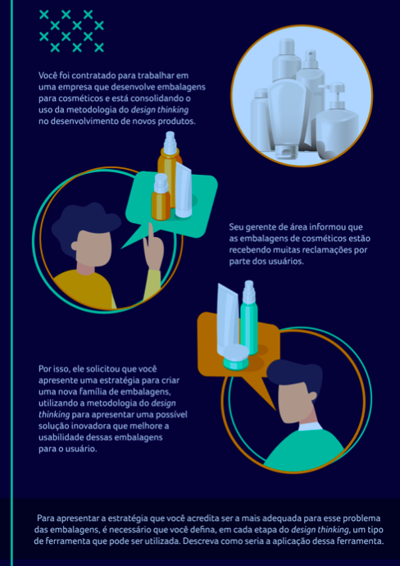
desafio

Slide 14
Desafio
Apresente as cinco etapas propostas por Tim Brown e, para cada uma, escolha uma ferramenta que você considera viável. Você deve explicar como cada etapa acontece. Por exemplo, na fase que você irá utilizar um brainstorming, explique como ele aconteceria, aplicado à situação da melhoria na usabilidade das embalagens de cosméticos.

Slide 15
Referencias
BROWN, T. Design thinking: Uma metodologia poderosa para decretar o fim das velhas ideias; Rio de Janeiro: Elsevier, 2010.OSTERWALDER, A; PIGNEUR, Y. Inovação Em Modelos de Negócios Business Model Generation; New Jersey: Alta Books, 2010.VIANNA ET AL. Design thinking. Disponível em: http://livrodesignthinking.com.br/; Rio de Janeiro: MJV Press, 2012.

